Slide 1

Indagine sull’Umore Musicale: Sentiment Analysis sui testi delle canzoni di Spotify
TECHNOLOGIES FOR ADVANCED PROGRAMMING
A. S. 2023/2024
MARCO RECCA

Slide 2

Scopo del progetto
Il progetto esplora l'analisi dei sentimenti espressi nei testi delle canzoni disponibili su Spotify. Utilizzando tecniche di Natural Language Processing (NLP) e machine learning, il progetto si propone di identificare e classificare le emozioni predominanti delle canzoni più ascoltate in Italia e nel mondo. Inoltre, vengono analizzate anche le emozioni e i gusti personali nel tempo usando i dati ottenuti dall’applicazione custom MySpotify.

Slide 3
Obiettivi Principali
Raccolta dei Dati: Raccogliere i testi delle canzoni da Spotify utilizzando le sue API.
Preprocessing dei Testi: Pulizia e preparazione dei dati testuali per l'analisi.
Analisi dei Sentimenti: Applicare algoritmi di NLP (Vader) per determinare il sentiment (positivo, negativo, neutro) dei testi.
Visualizzazione dei Risultati: Creare visualizzazioni per rappresentare graficamente la distribuzione dei sentimenti e i generi/artisti più ascoltati .

Slide 4
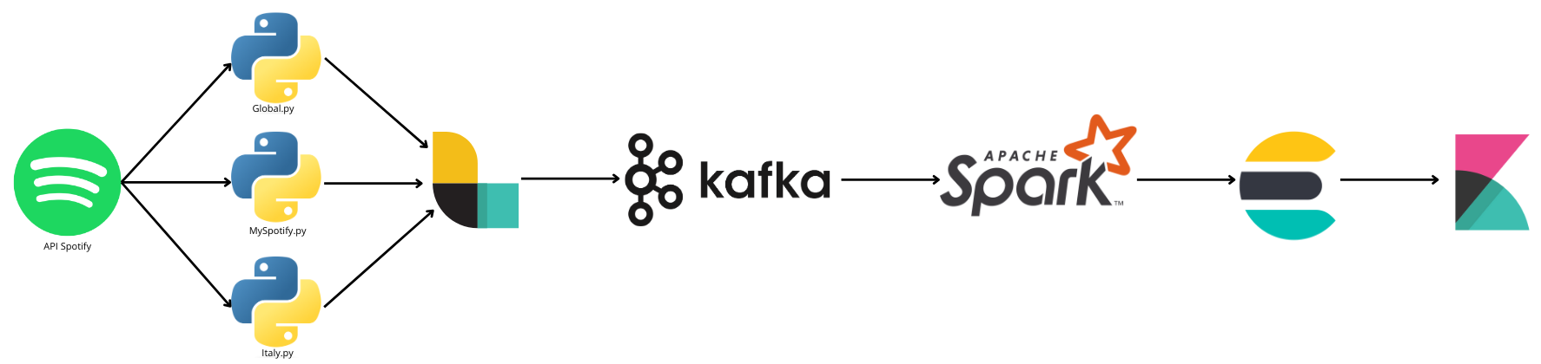
Architettura del Sistema
L'infrastruttura del progetto è costruita usando tecnologie avanzate, tutte containerizzate tramite Docker per garantire portabilità e facilità di distribuzione.

Slide 5

Tecnologie utilizzate:
API Spotify e Python
Logstash
Kafka
Spark
Elastic
Kibana

Slide 6


API Spotify e Python
Nel contesto del nostro progetto di sentiment analysis sui testi delle canzoni di Spotify, Python è stato impiegato per interagire con le API di Spotify, facilitando la raccolta e la gestione dei dati dei testi delle canzoni.
Sono stati creati degli script che inviano informazioni come nome, artista e testo delle canzoni più popolari attualmente in italia e nel mondo a Logstash. Inoltre è stato usato per creare MySpotify.

Slide 7
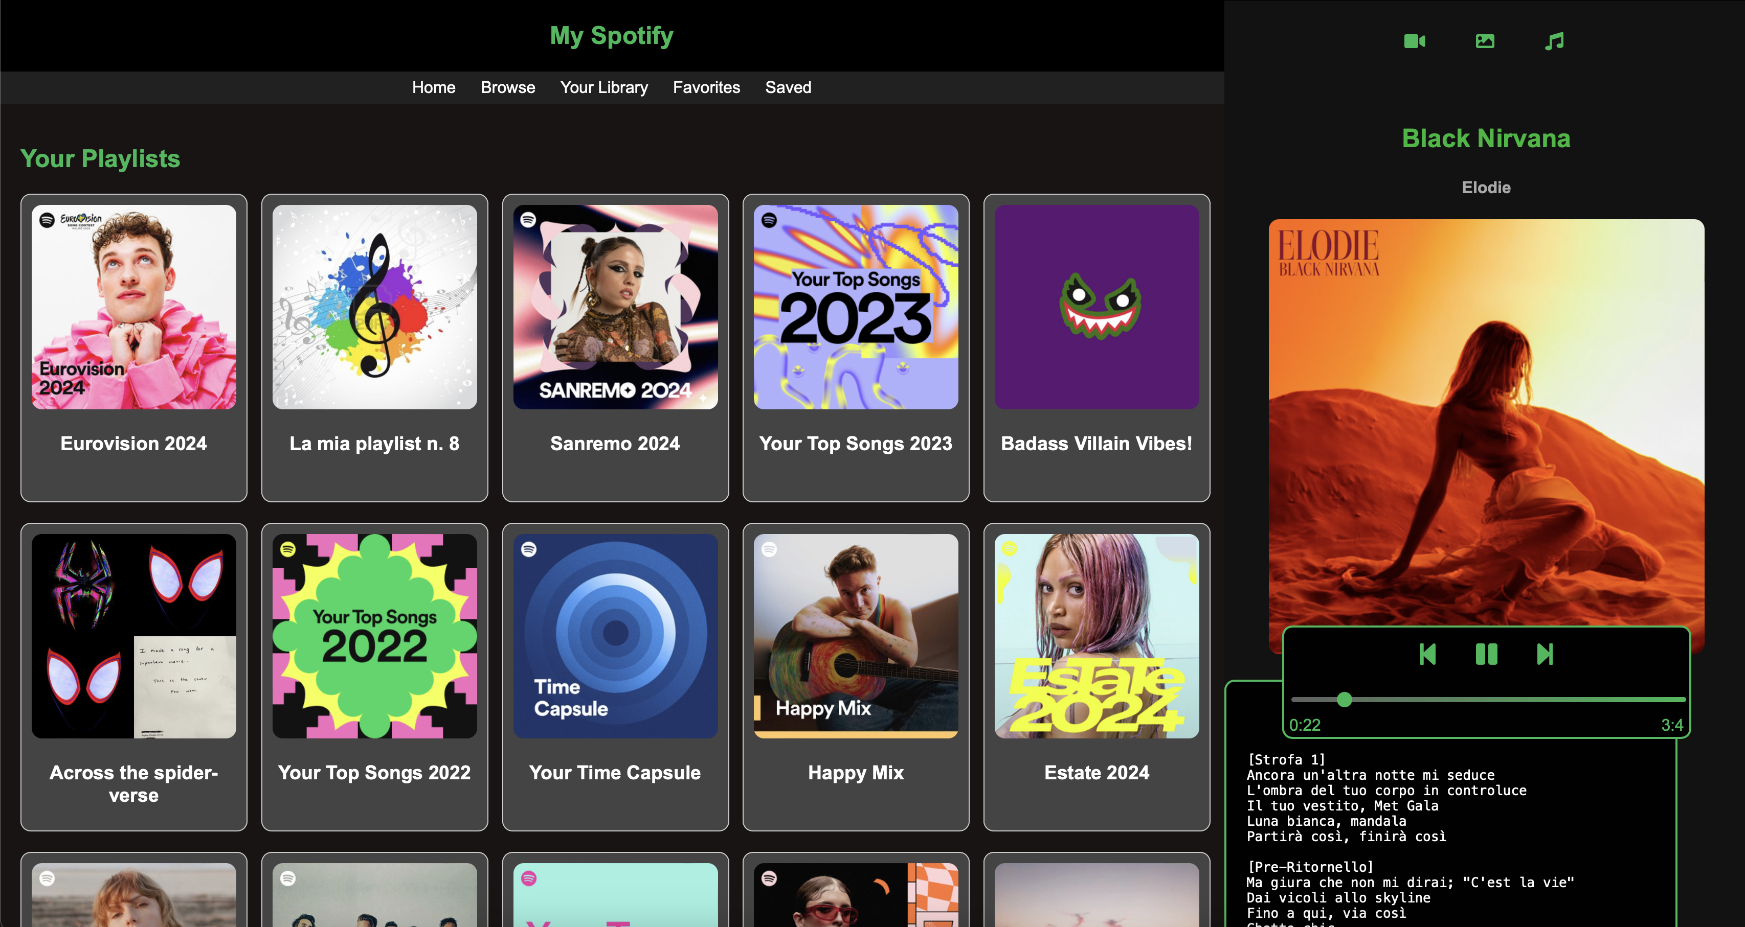
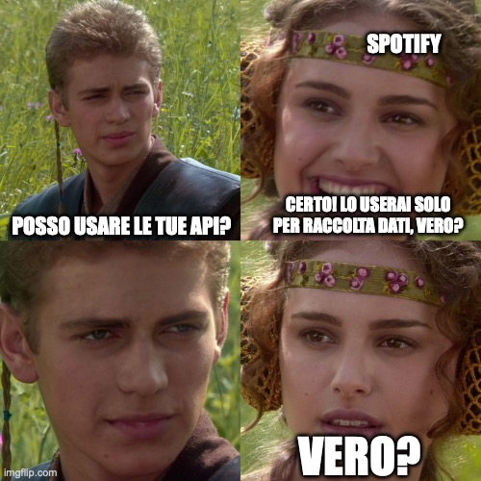
MySpotify
Questo simulerà Spotify. Dopo aver effettuato l’accesso con le stesse credenziali sarà possibile ascoltare tutta la musica disponibile, e trovare le stesse playlist e album che si trovano su Spotify.
Sarà anche possibile visualizzare i testi e scaricare/riprodurre musica offline.
Ogni volta che verrà riprodotta una canzone verrano inviati i dati a Logstash.

Slide 8

Logstash
Logstash è uno strumento open-source per la gestione e l'elaborazione dei dati, che fa parte della suite Elastic Stack. Viene utilizzato per raccogliere, elaborare e inoltrare dati strutturati e non strutturati da diverse fonti.
In questo progetto è stato utilizzato per raccogliere, filtrare e inviare le informazioni ricevute dai file Python a Kafka.

Slide 9

Kafka
Apache Kafka è una piattaforma distribuita di streaming e messaggistica open-source progettata per gestire flussi di dati in tempo reale con elevata scalabilità e resilienza.
Kafka è stato utilizzato per garantire la gestione in tempo reale dei dati, facilitando il flusso continuo tra le componenti del sistema di sentiment analysis.

Slide 10


Spark
Apache Spark è un framework open-source per l'elaborazione di grandi volumi di dati in modo rapido e distribuito. È progettato per eseguire operazioni di calcolo in memoria, rendendolo estremamente veloce ed efficiente.
Nel progetto di sentiment analysis sui testi delle canzoni di Spotify, Apache Spark è stato utilizzato per elaborare e analizzare (tramite Vader e altre librerie) i testi letti da Kafka ed inviare ad ElasticSearch quest’ultimi, con l’aggiunta del risultato del Sentiment.

Slide 11

ElasticSearch
ElasticSearch è un motore di ricerca e analisi distribuito open-source, noto per la sua velocità e capacità di scalare orizzontalmente. E’ parte della suite Elastic Stack, utilizzata per l’analisi di grandi quantità di dati in tempo reale
In questo caso è stato usato per l’indicizzazione e la ricerca dei dati ricevuti da Spark, così da poterli visualizzare con Kibana

Slide 12

Kibana
Kibana è uno strumento open-source per la visualizzazione e l’esplorazione di dati, progettato per lavorare con ElasticSearch. Fornisce un’interfaccia grafica potente per creare dashboard interattive, visualizzare dati e ottenere insight dettagli.
Kibana è stato utilizzato per la creazione di grafici con i dati raccolti da ElasticSearch, permettendo di analizzare i gusti personali e del mondo.

Slide 13
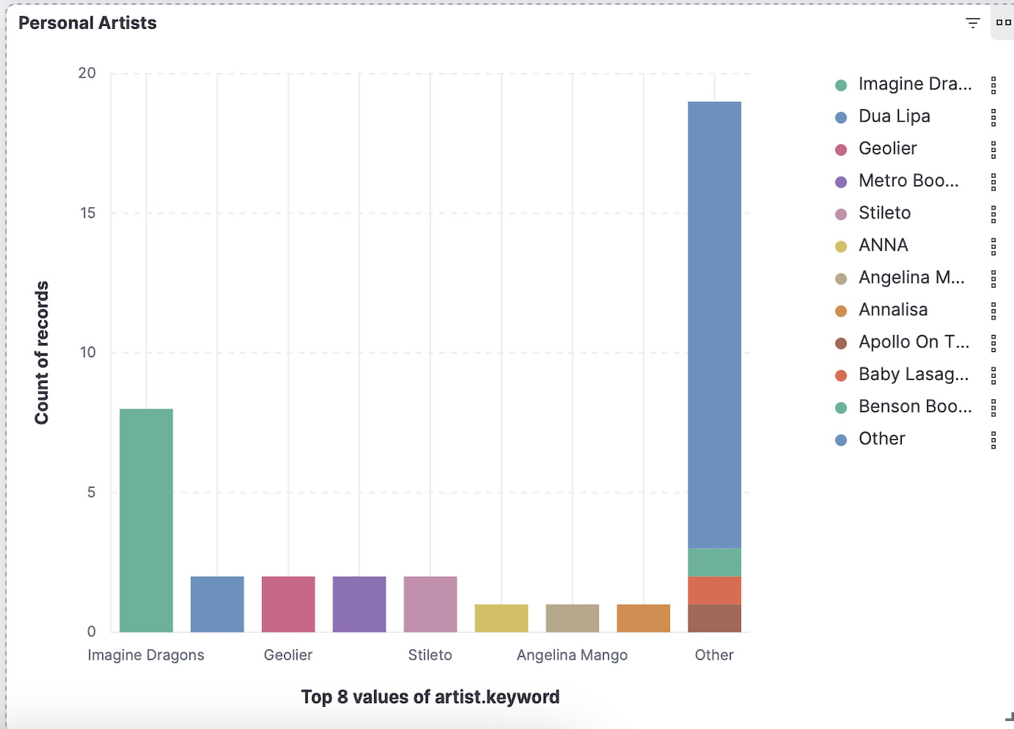
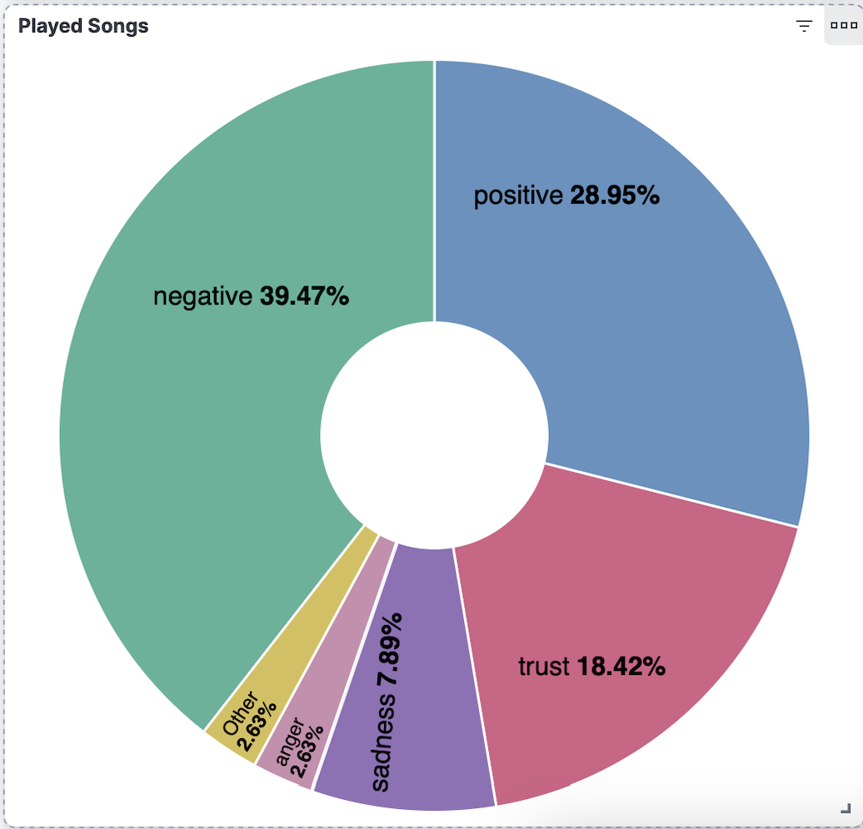
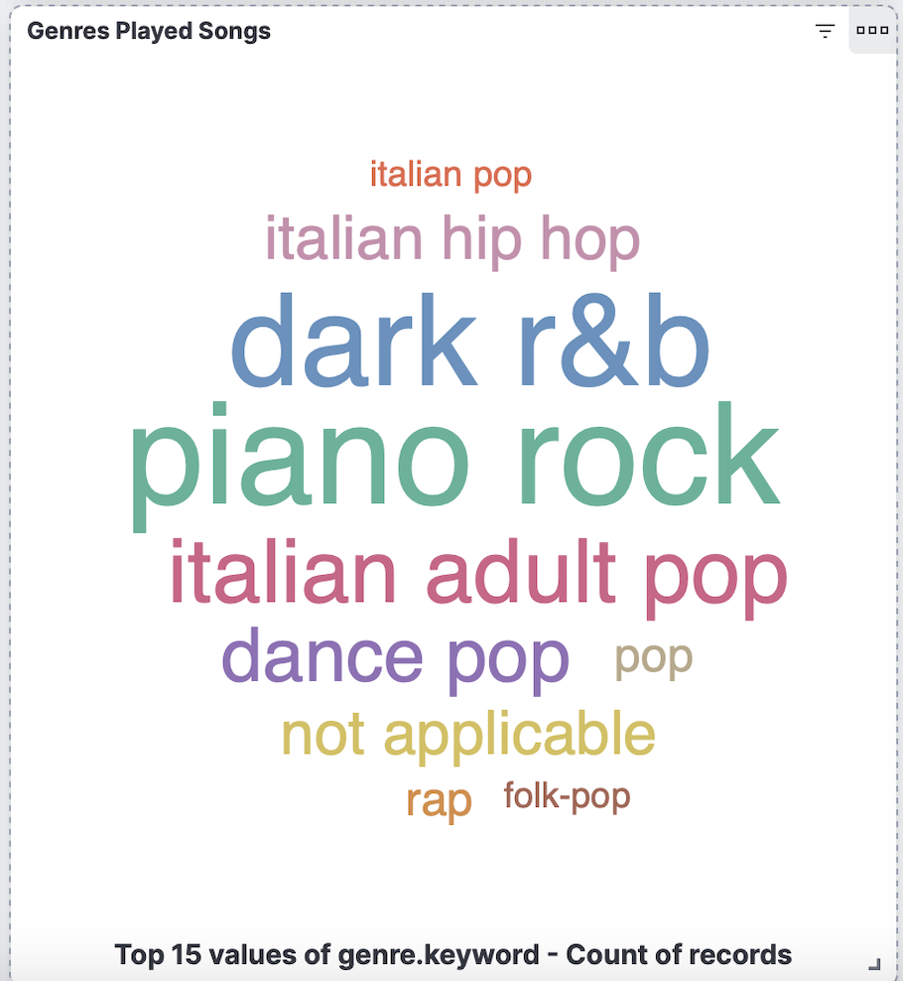
Visualizzazione Grafici
Tramite Kibana vengono visualizzati dei grafici con cui è possibile vedere: - le emozioni più ricorrenti nei testi delle canzoni ascoltate
- i generi più ricorrenti
- gli artisti più ricorrenti
Ovviamente questi grafici sono duplicati affinchè mostrino le statistiche del globo, italia e personali.

Slide 14
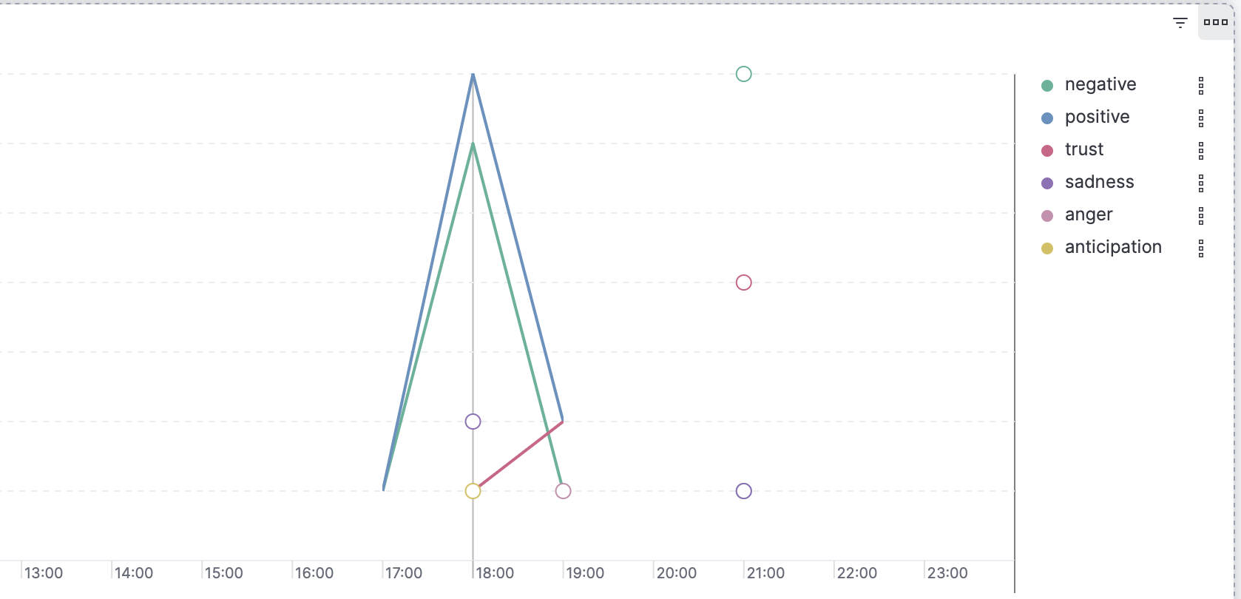

Visualizzazione Grafici
Oltre ai grafi visti prima si potrà anche vedere la variazione nel tempo dei propri gusti musicali (quotidianamente, settimanalmente e mensilmente)

Slide 15
Conclusioni e Sviluppi Futuri
Abbiamo completato l’analisi dei sentimenti espressi nei testi delle canzoni di Spotify, utilizzando tecnologie avanzate come Apache Spark, ElasticSearch e Kibana. I risultati ottenuti hanno aiutato a capire i gusti musicali attuali italiani e non.
Purtroppo la disponibilità dei dati e la complessità nell'interpretazione delle emozioni nei testi sono stati fattori che abbiamo dovuto considerare. Future ricerche potrebbero ampliare questo studio includendo dati multimediali aggiuntivi o estendendo l’analisi a diversi periodi temporali.

Slide 16

Grazie per l’attenzione

